Slide 1
종목 유사도 패턴분석을 통한 종목 추천 알고리즘 Recommandation Algorithm using Stuff Simmilar Pattern Analysis
학번: 2012151008 이름: 김민식 지도교수: 서대영
학번: 2012151006 이름: 김동현 지도교수: 서대영
학번: 2014154018 이름: 박유선 지도교수: 정성택
졸업연구제안서

Slide 2
차 례
졸 업 연 구 개 요
관련 연구 및 사례
시스템 수행 시나리오
시스템 구성도
개발 환경 및 개발 방법
업무 분담
졸업연구 수행일정
필요기술

Slide 3
종합설계 개요
지난 발표에서의 지적 사항
재심사인 경우에만 작성
지적 사항에 대한 답변
재심사인 경우에만 작성

Slide 4
종합설계 개요
연구 개발 배경
주식투자가 활성화 됨으로서 개개인의 매매 알고리즘 발전
안정적인 투자를 위한 종목 선별 필요성의 증대
연구 개발 목표
다양한 패턴분석 알고리즘을 이용해 종목 유사도 분석
종목 유사도 분석에 효율적인 패턴분석 알고리즘 연구
일반 사용자도 사용하기 쉽게 GUI화
연구 개발 효과
유사도분석으로 사용자가 자신이 주로 구매하는 종목의 차트와 유사한 종목들을 추천해 줌으로서 투자편의성 극대화

Slide 5
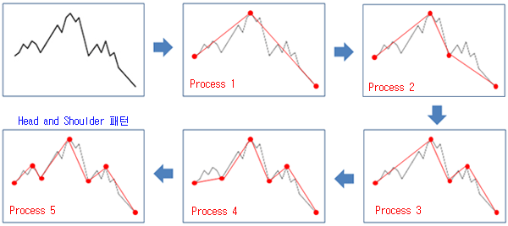
관련 연구 및 사례
PIPs(Perceptually Important Points) 패턴검색 기법

Slide 6
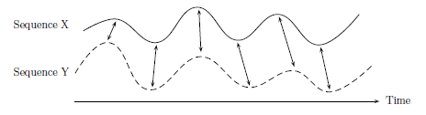
관련 연구 및 사례
DTW(Dynamic Time Warping) 알고리즘

Slide 7
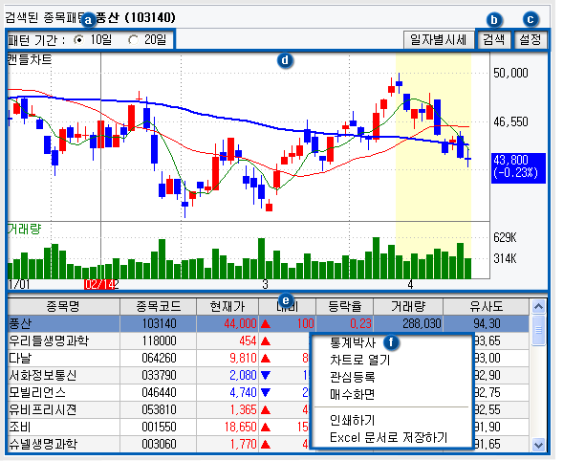
관련 연구 및 사례
미래에셋 주식프로그램의 패턴검색

Slide 8
시스템 수행 시나리오
사용자
데이터 분류기
데이터 수집기
주식 정보 사이트
자신이 구매한 종목 및 기간 입력
데이터 조회
종목의 주가정보
입력한 종목들 분류
정보 저장 및 분류
DB조회
DB에 저장
패턴 일치결과
출력
유사한 종목 추천

Slide 9
시스템 구성도
Client
Server(AWS)
PHP
S3
JavaScript
Classifier
MySQL
MySQL
Python

Slide 10
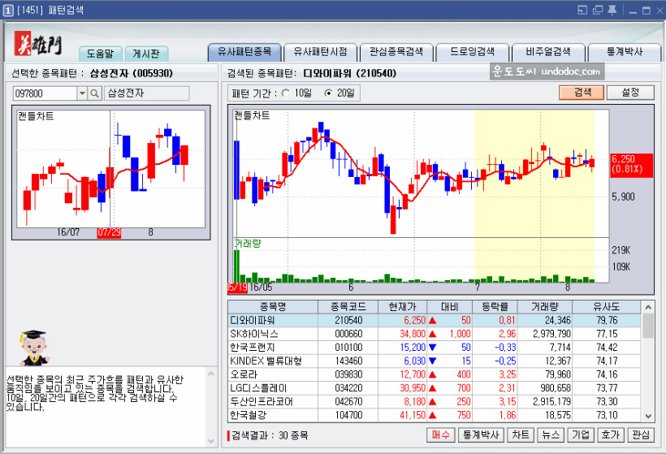
시스템 구성도
검색 화면

Slide 11
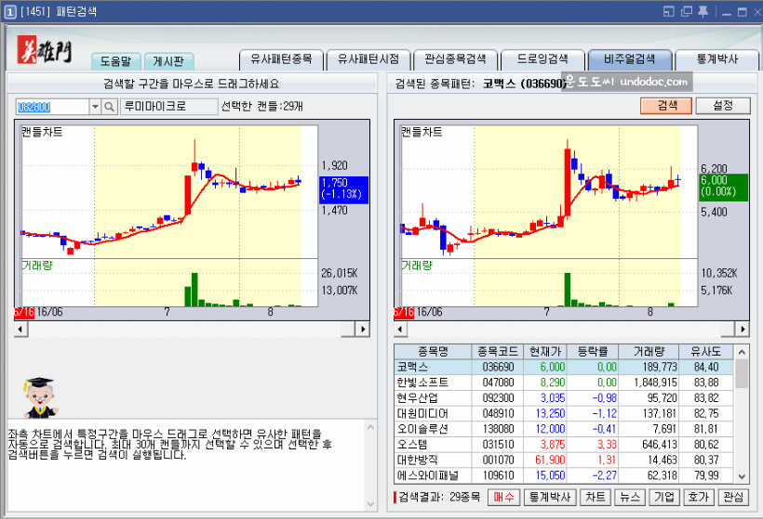
시스템 구성도
결과 화면

Slide 12
개발 환경
개발환경
OS : Windows & 우분투 14.04 LTS
DB : MySQL
개발언어 : Python, Html, PHP, JavaScript
개발 툴: Pycharm, AWS

Slide 13
개발 방법
개발방법
클라이언트
AWS의 EC2를 이용한 웹서버 구현
HTML, PHP, JavaScript를 이용하여 웹 구현
MYSQL를 이용한 사용자 입력데이터 저장
데이터 분류기
Python을 이용하여 사용자가 입력한 주가차트 DWT수행
DWT수행한 결과를 바탕으로 패턴 분류
PHP를 이용해 DB에 있는 결과 조회 후 패턴 일치 종목 추천
데이터 수집기
매일 자정 Python 스크립트를 돌려 주식 정보 사이트에 주가 정보 수집
Python을 이용하여 주가차트 DWT수행
DWT수행한 결과를 바탕으로 패턴 분류

Slide 14
업무 분담
 | 김민식 | 김동현 | 박유선
자료수집 | DTW 알고리즘 패턴분석을 위한 서버자료 | DTW 알고리즘 관련논문 추가검색 | DTW 알고리즘 관련논문 추가검색
설 계 | 데이터베이스 설계 서버 설계 | 그래프패턴분석 설계 | 지표패턴분석 설계
구 현 | 사용자용 웹페이지 구현 서버 및 데이터베이스 구현 | 알고리즘 구현 | 알고리즘 구현
테스트 | 단위테스트 통합테스트 / 유지보수

Slide 15
종합설계 수행일정
 | 10월 |  |  |  | 11월 |  |  |  | 12월 |  |  |  | 1월 |  |  |  | 1월 |  |  |  | 3월 |  |  |  | 4월 |  |  |  | 5월~
사전조사 및 제안서 제출
요구사항 정의 및 분석
시스템 분석 및 설계
프로토타입 개발
프로토타입 테스트
구현, 단위 테스트
통합테스트
최종 마무리 및 논문 작성

Slide 16
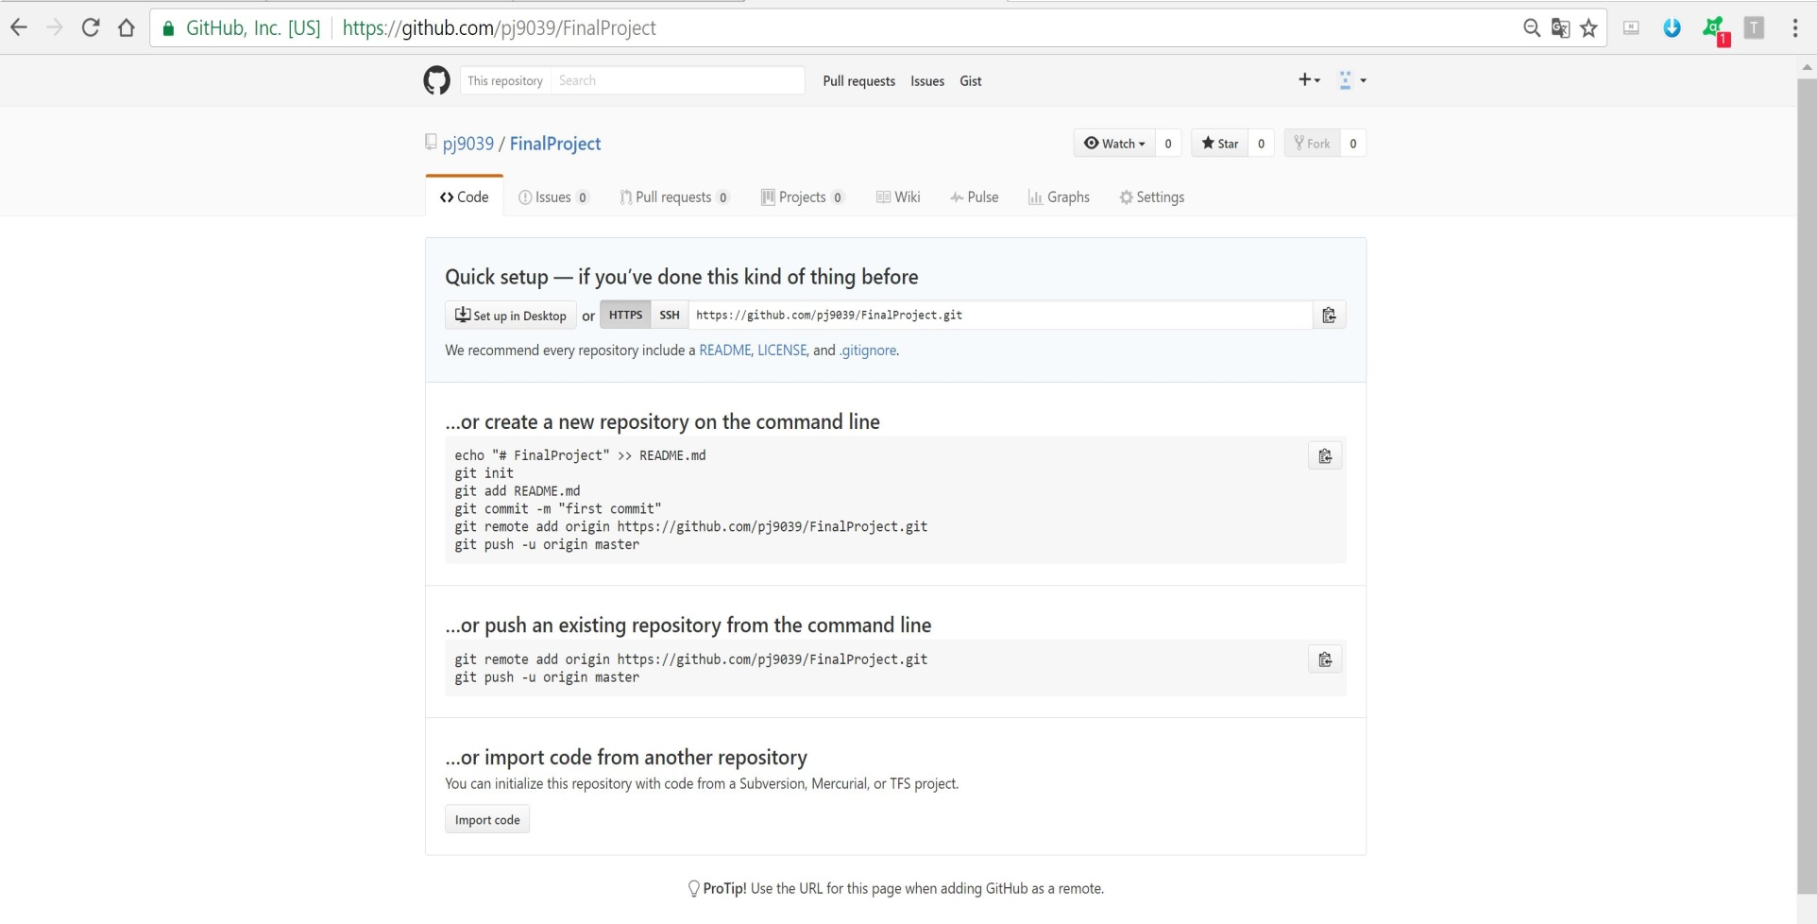
GitHub
https://github.com/pj9039/FinalProject.git

Slide 17
필요기술 및 참고 문헌
재무제표 데이터 정제 (지표화)
차트분석
패턴인식
패턴분석 알고리즘 (DTW, PIPs 등) 지식
Python 언어 사용법 및 라이브러리

